Slide 1

第二节 中心极限定理
一、问题的引入
二、基本定理
三、典型例题
四、小结

Slide 2

一、问题的引入
实例:
考察射击命中点与靶心距离的偏差.
这种偏差是大量微小的偶然因素造成的微小误差的总和, 这些因素包括: 瞄准误差、测量误差、子弹制造过程方面 (如外形、重量等) 的误差以及射击时武器的振动、气象因素(如风速、风向、能见度、温度等) 的作用, 所有这些不同因素所引起的微小误差是相互独立的, 并且它们中每一个对总和产生的影响不大.
某个随机变量是由大量相互独立且均匀小的随机变量相加而成的, 研究其概率分布情况.
问题:

Slide 3
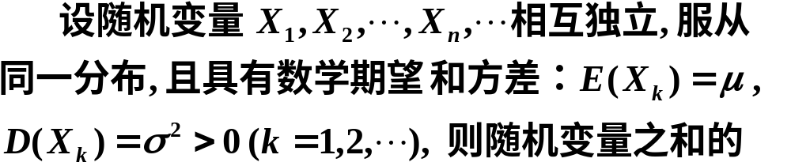
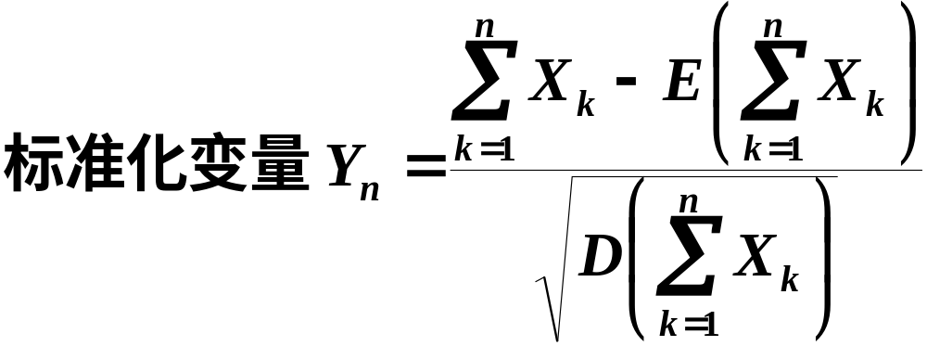
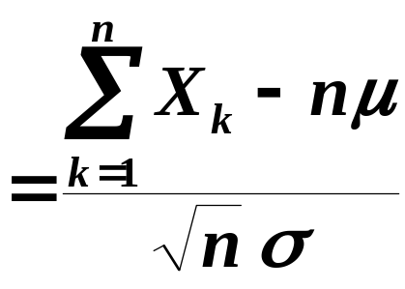
二、基本定理
定理四（独立同分布的中心极限定理）

Slide 4
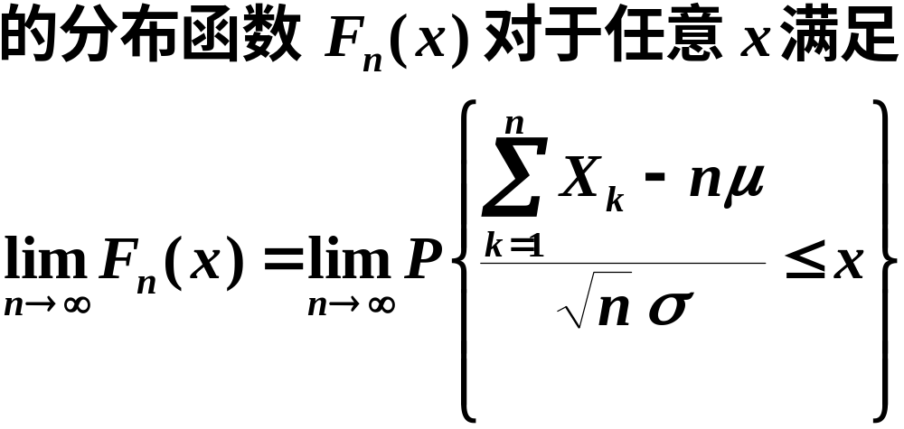

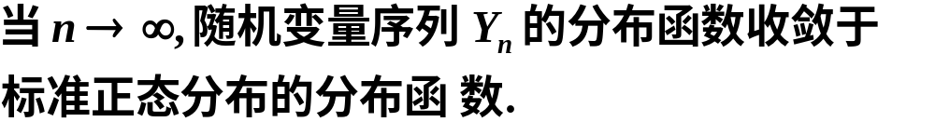
定理四表明:

Slide 5
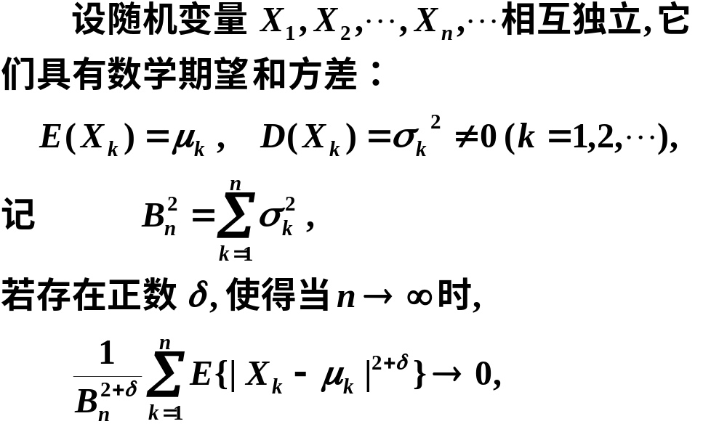
定理五(李雅普诺夫定理)
李雅普诺夫

Slide 6
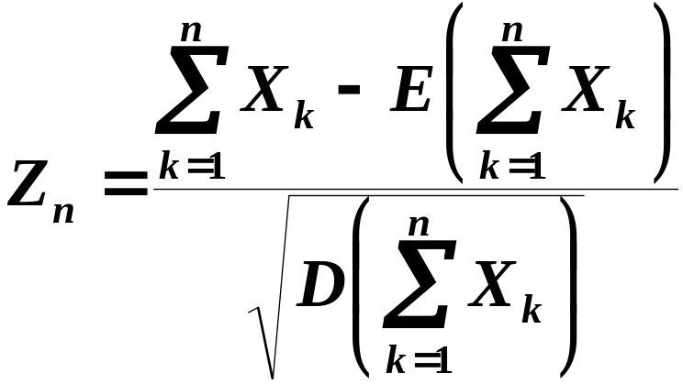
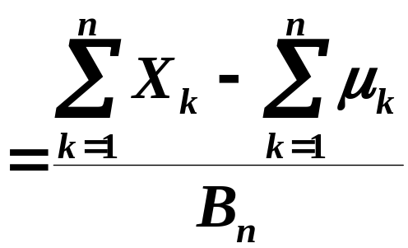
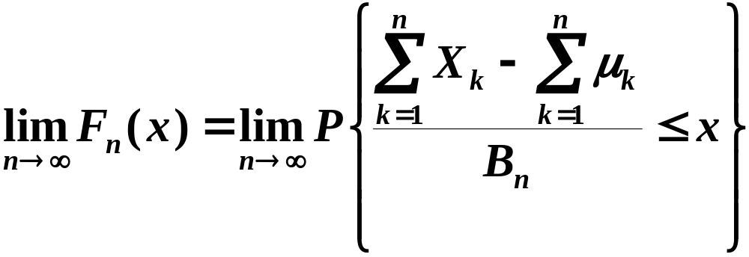
则随机变量之和的标准化变量

Slide 7
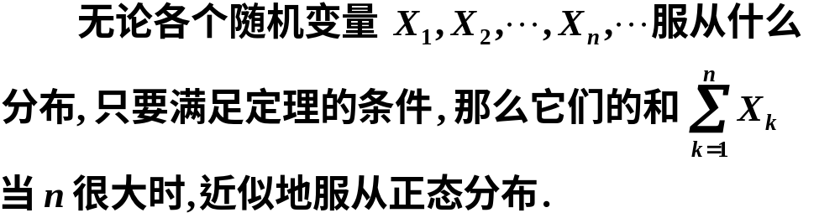
定理五表明:
(如实例中射击偏差服从正态分布)
下面介绍的定理六是定理四的特殊情况.

Slide 8
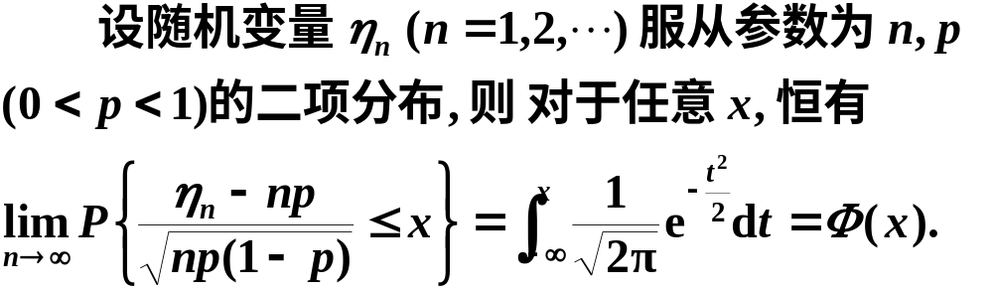
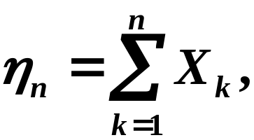
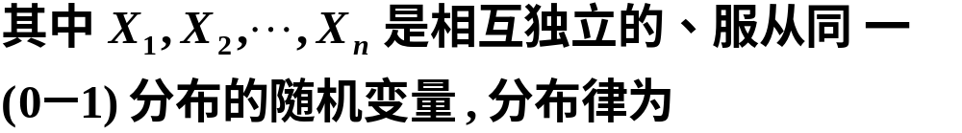
定理六(德莫佛－拉普拉斯定理)
德莫佛
拉普拉斯
证明
根据第四章第二节例题可知

Slide 9

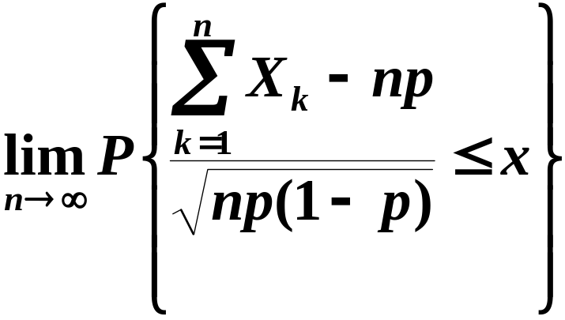
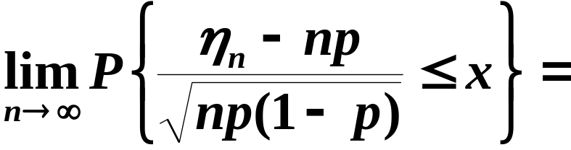
根据定理四得
定理六表明:
正态分布是二项分布的极限分布, 当n充分大时, 可以利用该定理来计算二项分布的概率.

Slide 10


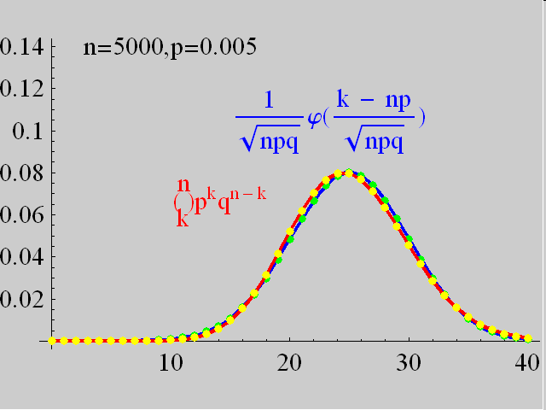

下面的图形表明:正态分布是二项分布的逼近.

Slide 11
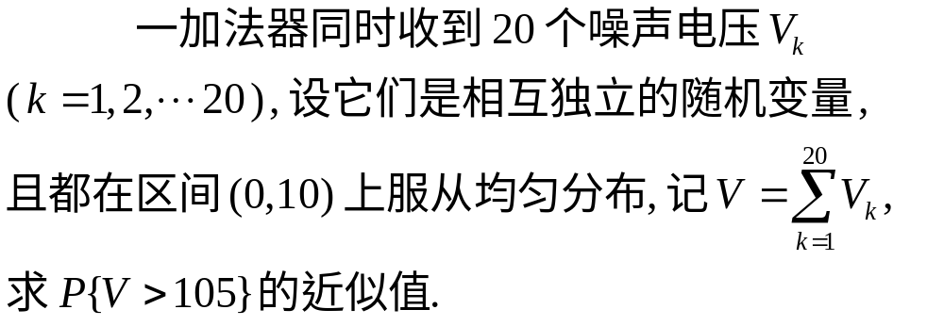
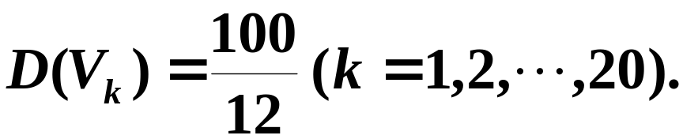

三、典型例题
例1
解
由定理四, 随机变量 Z 近似服从正态分布 N (0,1) ,

Slide 12
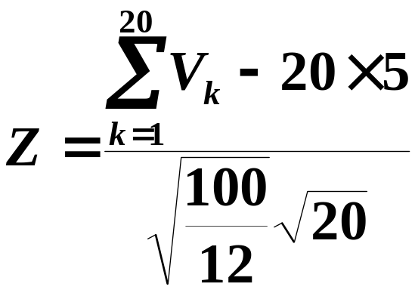
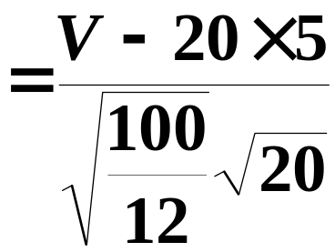
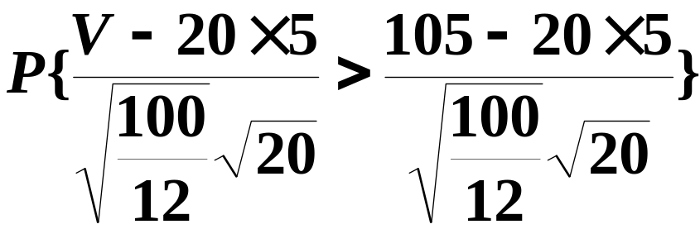

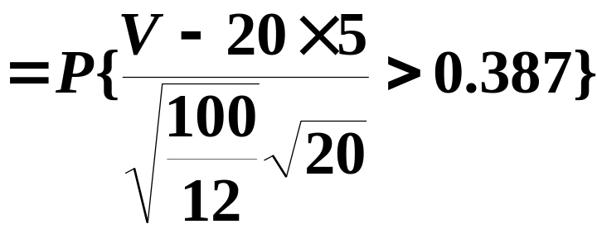
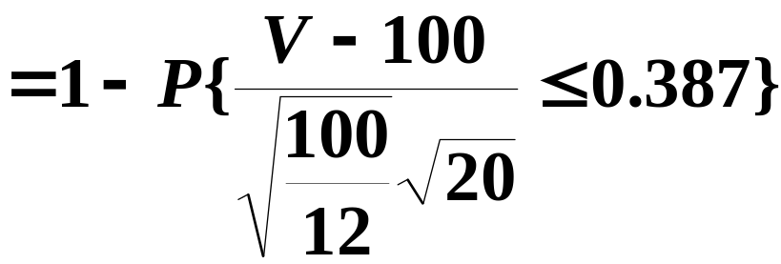
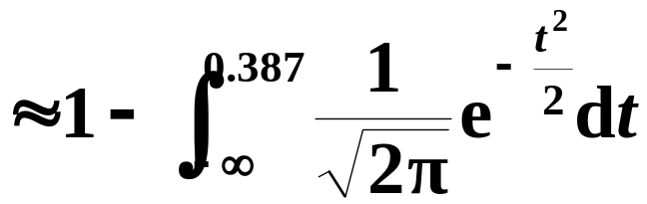


其中

Slide 13

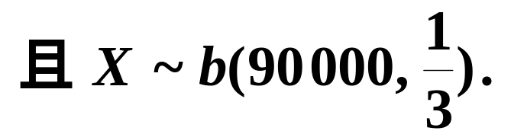
例2
一船舶在某海区航行, 已知每遭受一次海浪的冲击, 纵摇角大于 3º 的概率为1/3, 若船舶遭受了90 000次波浪冲击, 问其中有29 500～30 500次纵摇角大于 3º 的概率是多少？
将船舶每遭受一次海浪的冲击看作一次试验,
解
并假设各次试验是独立的,
在90 000次波浪冲击中纵摇角大于 3º 的次数为 X,
则 X 是一个随机变量,

Slide 14
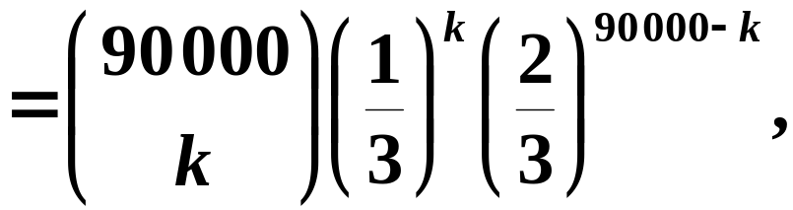


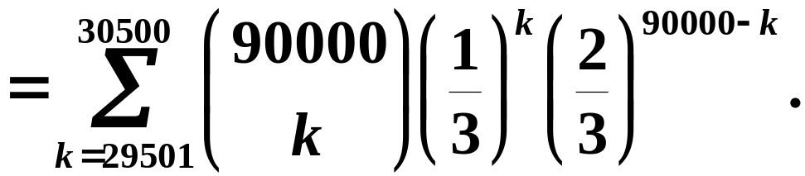

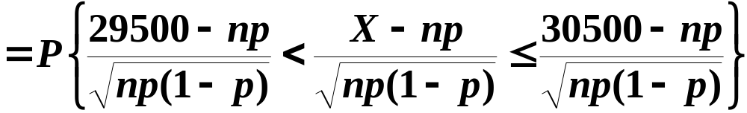
分布律为
所求概率为
直接计算很麻烦，利用德莫佛－拉普拉斯定理

Slide 15
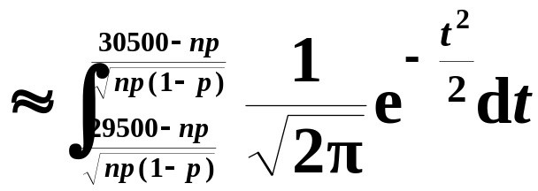
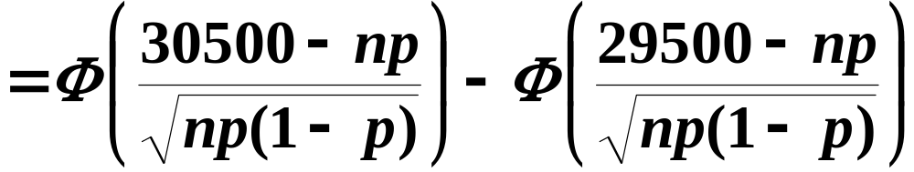
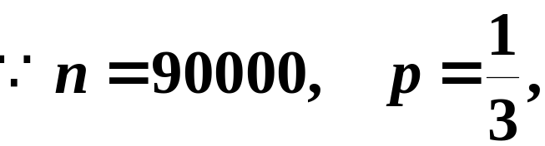
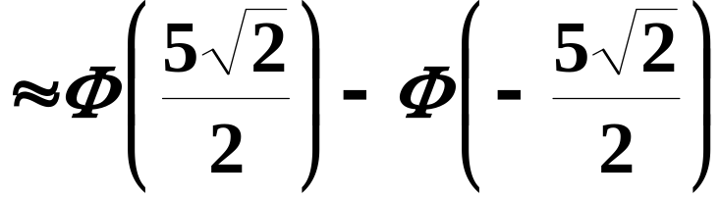



Slide 16


某保险公司的老年人寿保险有1万人参加,每人每年交200元. 若老人在该年内死亡,公司付给家属1万元. 设老年人死亡率为0.017,试求保险公司在一年内的这项保险中亏本的概率.
例3
解
设 X 为一年中投保老人的死亡数,
由德莫佛－拉普拉斯定理知,

Slide 17


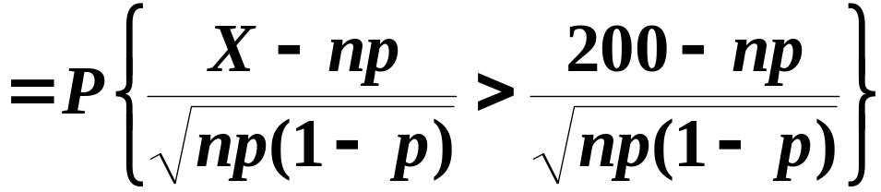

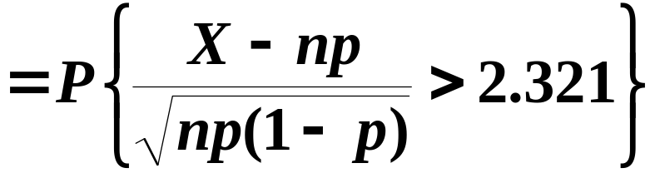

保险公司亏本的概率

Slide 18

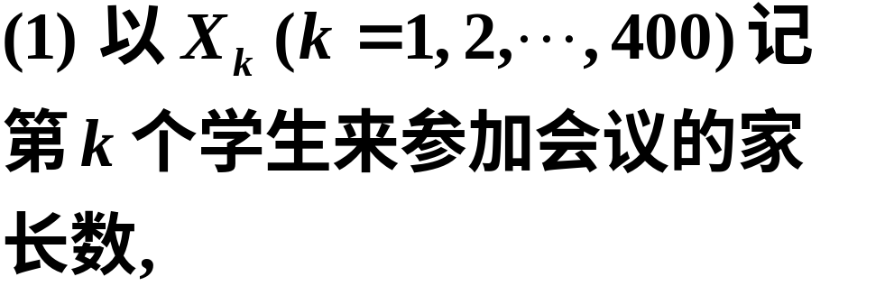
对于一个学生而言, 来参加家长会的家长人数是一个随机变量. 设一个学生无家长、1名家长、 2名家长来参加会议的概率分别为0.05，0.8，0.15. 若学校共有400名学生, 设各学生参加会议的家长数相互独立, 且服从同一分布. (1) 求参加会议的家长数 X 超过450的概率; (2) 求有1名家长来参加会议的学生数不多于340的概率.
例4
解

Slide 19
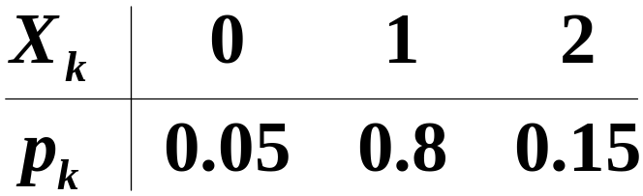


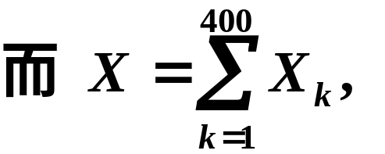
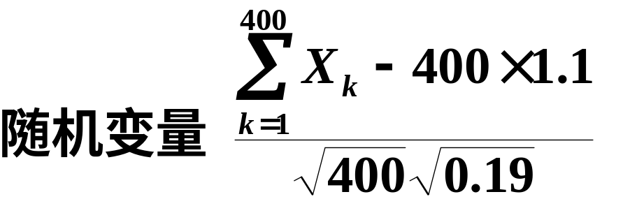
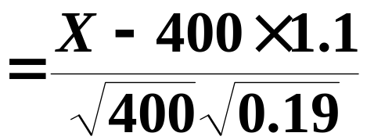
根据独立同分布的中心极限定理，

Slide 20

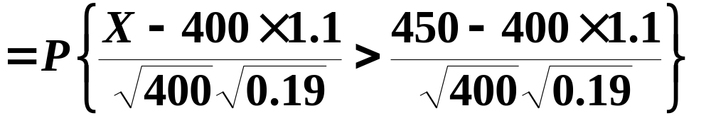
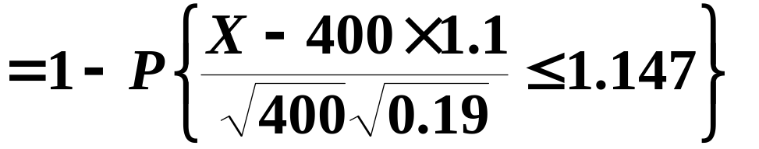


Slide 21


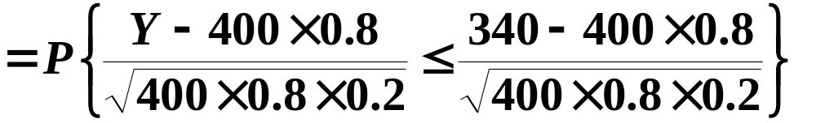
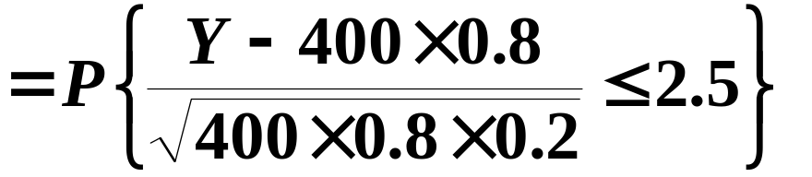

由德莫佛－拉普拉斯定理知,

Slide 22
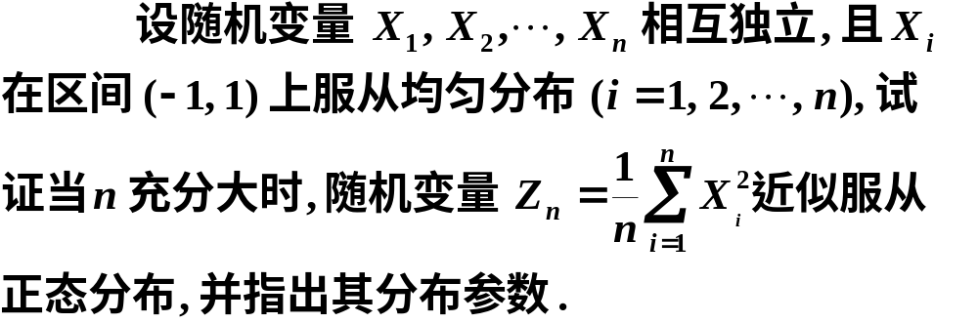
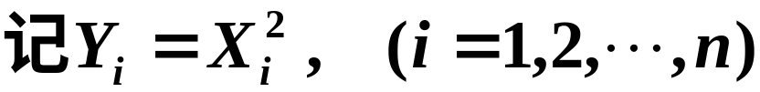
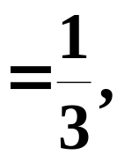
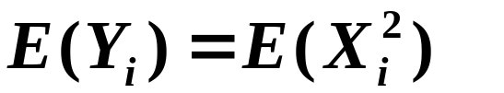
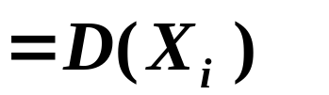
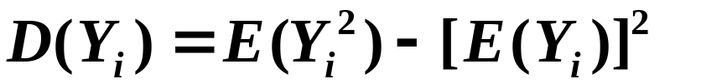
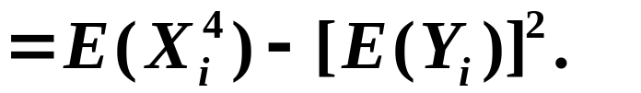
例5
证

Slide 23




根据独立同分布的中心极限定理，

Slide 24





Slide 25

四、小结
独立同分布的中心极限定理
三个中心极限定理
李雅普诺夫定理
德莫佛－拉普拉斯定理
中心极限定理表明, 在相当一般的条件下, 当独立随机变量的个数增加时, 其和的分布趋于正态分布.

Slide 26

李雅普诺夫资料
Aleksandr Mikhailovich Lyapunov
Born: 6 Jun. 1857 in Yaroslavl, Russia
Died: 3 Nov. 1918 in Odessa, Russia

Slide 27

德莫佛资料
Abraham de Moivre
Born: 26 May. 1667 in Vitry (near Paris), France
Died: 27 Nov. 1754 in London, England

Slide 28

拉普拉斯资料
Pierre-Simon Laplace
Born: 23 Mar. 1749 in Beaumont-en-Auge, Normandy, France
Died: 5 Mar. 1827 in Paris, France

